Slide 1
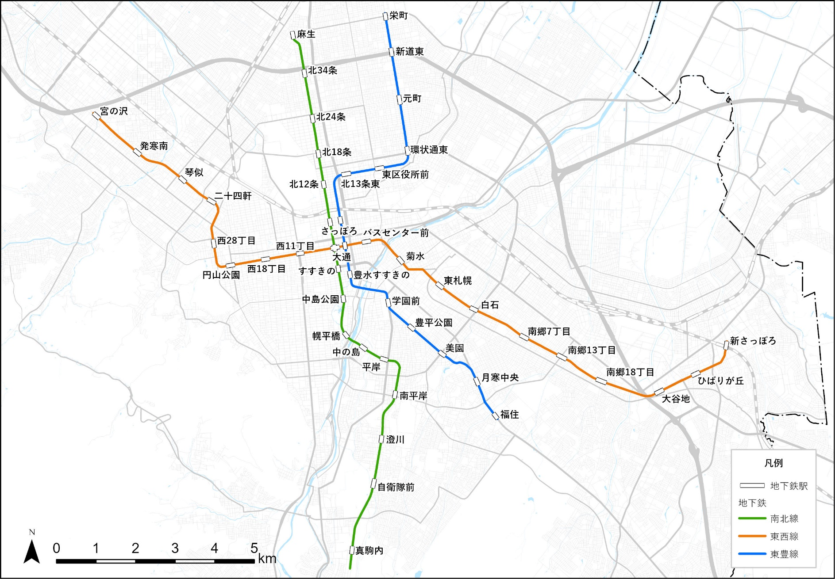
地下鉄の路線図

